Slide 1
HDDについて
窪田 義久

Slide 2
目次
HDDの概要
HDDの構成図・仕組み
HDDの歴史
その他HDDに関する知識

Slide 3
目次
HDDの概要
HDDの構成図・仕組み
HDDの歴史
その他HDDに関する知識

Slide 4
1. HDDの概要
【HDD（Hard Disk Drive）とは？】
電気がなくてもデータを大容量記憶できる装置
不揮発性メモリが使われている
【不揮発性メモリとは？】
コンピュータで使われるメモリの一種で、電源を供給しなくても記憶を保持するメモリの総称である

Slide 5
目次
HDDの概要
HDDの構成図・仕組み
HDDの歴史
その他HDDに関する知識

Slide 6
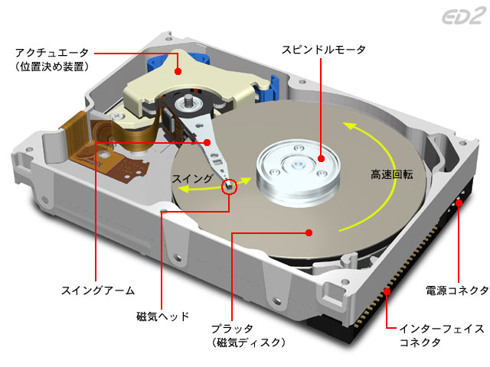
HDDの構成図・仕組み

Slide 7
HDDの構成図・仕組み
プラッタ（磁気ディスク）
磁気ヘッド
スイングアーム
スピンドルモータ

Slide 8
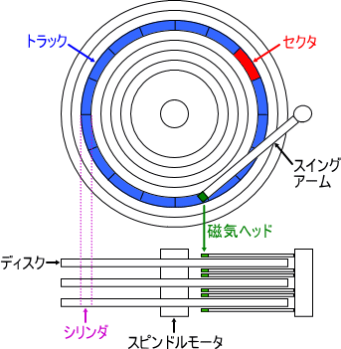
HDDの仕組み（記憶領域）

Slide 9
HDDの仕組み（記憶領域）
セクタ
・記憶の最少単位
・1セクタ＝512バイト（仮）

Slide 10
HDDの仕組み（記憶領域）
トラック
・同心円状の記録領域
・1トラック＝16セクタ（仮）

Slide 11
HDDの仕組み（記憶領域）
シリンダ
・各記憶面上の同一半径のトラック
・1シリンダ＝6トラック

Slide 12
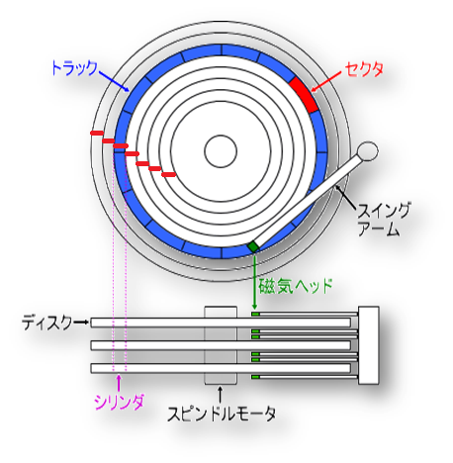
HDDの仕組み（記憶領域）
シリンダ数
・木でいう年輪の数
・シリンダの数 = 7 （仮）

Slide 13
HDDの仕組み（記憶領域）
セクタ
シリンダ数
シリンダ
トラック
セクタ × トラック × シリンダ ×シリンダ数 ＝ 記憶領域
512 × 16 × 6 × 7
= 344064(B)
≒ 344(kB)

Slide 14
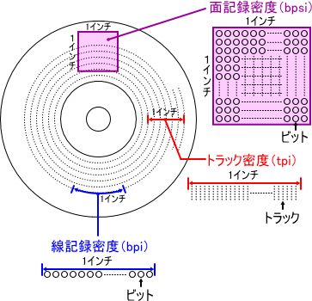
HDDの仕組み（記憶領域）
面記録密度
面記録密度
＝線密度×トラック密度
【線記録密度】
・円周方向での単位長さあたりの記録ビット数
【トラック密度】
・半径方向での単位長さあたりのトラック数
Notes:
磁気ディスクに記録できるデータの密度を表現する方法として、線記録密度とトラック密度が多く使用されています。
「線記録密度…円周方向での単位長さあたりの記録ビット数」
「トラック密度…半径方向での単位長さあたりのトラック数」
「面記録密度＝線記録密度×トラック密度」
通常、1インチを単位長さとし、線記録密度はbpi（bits per inch）、トラック密度はtpi（tracks per inch）、面記録密度はtpsi（bits per square inch）という単位で表示します。

Slide 15
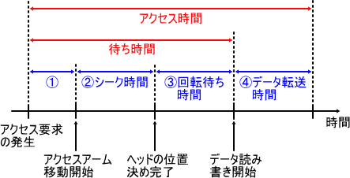
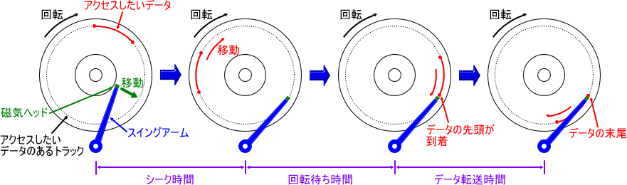
HDDの仕組み（アクセス動作）
スイングアームが
アクセスしたいデータに移動するまでの時間

Slide 16
HDDの仕組み（アクセス動作）
アクセスしたいデータの先頭が磁気ヘッドに
到着するまでの時間

Slide 17
HDDの仕組み（アクセス動作）
アクセスしたいデータが先頭から末尾に
移動するまでの時間

Slide 18
HDDの仕組み（アクセス動作）
アクセスしたいデータまでスイングアームを
移動させる方式として以下の２つがある。
・シリンダ・ヘッド・セクタ（CHS）
・ロジカルブロックアドレッシング（LBA）

Slide 19
HDDの仕組み（アクセス動作）
【シリンダ・ヘッド・セクタ（CHS）】
HDDの記録単位であるシリンダ（Cylinder：10bit）・ヘッド（Head：8bit）・セクター（Sector：6bit）を使い、３次元アドレスによるアクセスを行う
【ロジカルブロックアドレッシング（LBA）】
先頭セクタから順番に番号を振り、その番号でディスク上の位置を表す
Notes:
磁気ヘッドを読書きしたい位置に移動させる必要があります。このディスク上の位置を指定するアドレッシング方法として、CHS方式とLBA方式があります。
HDDのアドレッシング方法として、先頭セクタから順番に番号を振り、その番号でディスク上の位置を表す

Slide 20
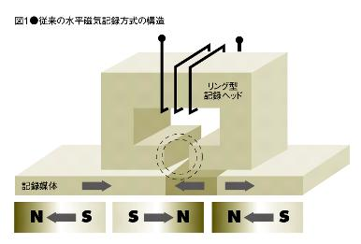
HDDの仕組み（データの読み書き）
電流を流すと
磁界ループが発生する
強磁性体（記憶媒体）の表面に
磁界ループが構成される
磁界が磁性体を磁化する
水平磁気記録方式
電流を止めても磁化したままとなり、磁気記録が行われる
Notes:
このコイルに電流を流すとフレミングの左手の法則に従い、磁気ヘッドのＣの字に沿って磁界ループが発生する。
強磁性体の表面に磁界ループが構成され、磁界が磁性体の表面を透過し、磁界がある程度強力ならば磁性体を磁化する。
コイルの電流を止めても磁性体は磁化したままとなり、これで磁気記録が行われる、というわけだ。

Slide 21
HDDの仕組み（データの読み書き）
いくつか問題が…
磁界方向が向き合っているため、高密度化すると磁力の減衰が
発生する
幅を取るため面記録密度が低い
水平磁気記録方式
それを解決したのが
垂直磁気記録方式
Notes:
このコイルに電流を流すとフレミングの左手の法則に従い、磁気ヘッドのＣの字に沿って磁界ループが発生する。
強磁性体の表面に磁界ループが構成され、磁界が磁性体の表面を透過し、磁界がある程度強力ならば磁性体を磁化する。
コイルの電流を止めても磁性体は磁化したままとなり、これで磁気記録が行われる、というわけだ。

Slide 22
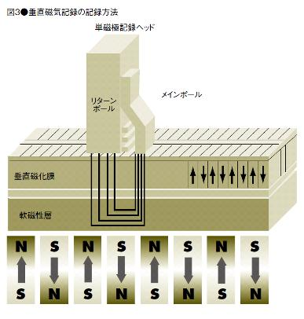
HDDの仕組み（データの読み書き）
【垂直磁気記録方式とは？】
横から縦に！
水平磁気記録方式
垂直磁気記録方式
Notes:
強磁性体やフェリ磁性体のナノ粒子に現れる
磁性ナノ粒子では磁化の向きが温度の影響でランダムに反転しうる。

Slide 23
HDDの仕組み（データの読み書き）
【これにより…】
面記録密度が向上する
磁力が減退しない
【結果】
HDDのキャパシティが増える
超常磁性現象の発生率が激減する
Notes:
強磁性体やフェリ磁性体のナノ粒子に現れる
磁性ナノ粒子では磁化の向きが温度の影響でランダムに反転しうる。
超常磁性によってハードディスクに用いられる粒子のサイズに下限が存在することになり、その記録密度に限界をもたらすことになる。この限界は超常磁性限界(superparamagnetic limit)として知られている。^{[2]}。

Slide 24
目次
HDDの概要
HDDの構成図・仕組み
HDDの歴史
その他HDDに関する知識

Slide 25
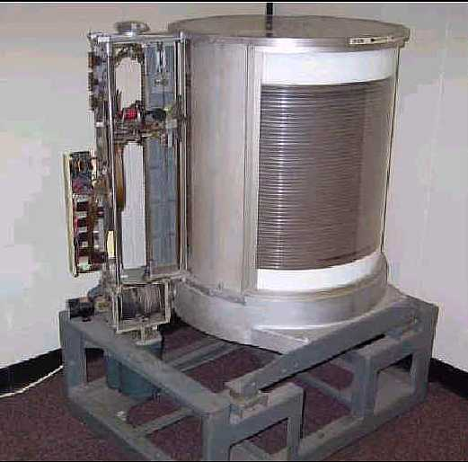
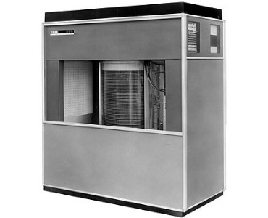
HDDの歴史
【1956年】
最初の商用のハードディスクドライブとして
「IBM 305 RAMAC」が出荷
Notes:
だが、巨大で扱いにくい装置であり、厳しい工業環境や小さな事務所や家庭で使われることはなく、データセンターや大きな事務所といったそれに適した保護された環境でのみ運用されていた

Slide 26
HDDの歴史
【IBM 305 RAMACの特徴】
筐体[長さ152cm・高さ172cm・奥行き74cm]
1200RPMで、データ転送速度は8,800ワード/秒
巨大で扱いにくい
データセンターや大きな事務所など適した環境でしか運用できない
Notes:
だが、巨大で扱いにくい装置であり、厳しい工業環境や小さな事務所や家庭で使われることはなく、データセンターや大きな事務所といったそれに適した保護された環境でのみ運用されていた

Slide 27
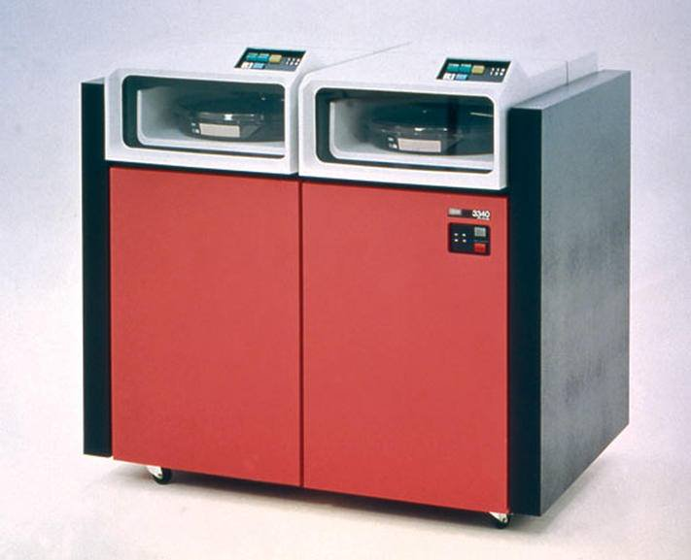
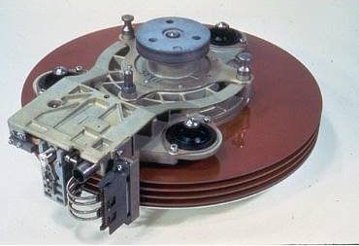
HDDの歴史
【1973年】
IBM 3340 直接アクセス記憶装置
別名：ウィンチェスター
Notes:
リムーバブルディスクパックは密閉され、ヘッドおよびアームの部品を含んでいた。挿入作業の際に外すカバーはなかった。アクセスタイムは25msで、データ転送率は885KB/秒だった。3バージョンのリムーバブルなIBM 3348データ・モジュールが販売され、1つは35MB容量、2番目は70MB容量、3番目は同じ70MB容量だがより速いアクセスのため別の固定ヘッドを持つ500KBが付属していた。3340はまた、エラー訂正機能を備えていた。IBM 3340は1984年に販売終了となった。
IBM 3340はKen Haughtonのリーダーシップの下、サンノゼで開発された。
「ウィンチェスター技術」として知られるようになった理由は、製品の構成とは全く関係がなかった。これはメディアからヘッドをアンロードしないIBMの最初のドライブだった。
ウィンチェスター技術は、ディスクの回転や上下につれて、ヘッドがディスクメディアへ着陸または離陸することを可能にした。これは、ヘッドやアームの複雑な動作メカニズムを、劇的に削減した。この方式は、急速にディスク製造業界の標準設計となった。

Slide 28
HDDの歴史
【2005】
シリアルATA 3G の標準化
高速なSAS(Serial Attached SCSI)の発表
Notes:
リムーバブルディスクパックは密閉され、ヘッドおよびアームの部品を含んでいた。挿入作業の際に外すカバーはなかった。アクセスタイムは25msで、データ転送率は885KB/秒だった。3バージョンのリムーバブルなIBM 3348データ・モジュールが販売され、1つは35MB容量、2番目は70MB容量、3番目は同じ70MB容量だがより速いアクセスのため別の固定ヘッドを持つ500KBが付属していた。3340はまた、エラー訂正機能を備えていた。IBM 3340は1984年に販売終了となった。
IBM 3340はKen Haughtonのリーダーシップの下、サンノゼで開発された。
「ウィンチェスター技術」として知られるようになった理由は、製品の構成とは全く関係がなかった。これはメディアからヘッドをアンロードしないIBMの最初のドライブだった。
ウィンチェスター技術は、ディスクの回転や上下につれて、ヘッドがディスクメディアへ着陸または離陸することを可能にした。これは、ヘッドやアームの複雑な動作メカニズムを、劇的に削減した。この方式は、急速にディスク製造業界の標準設計となった。

Slide 29
目次
HDDの概要
HDDの構成図・仕組み
HDDの歴史
その他HDDに関する知識

Slide 30
その他HDDに関する知識
【リダンダンシー】
冗長性
【データビット】
1文字のデータを表すビット
【強磁性】
隣り合うスピンが同一の方向を向いて整列し、全体として大きな磁気モーメントを持つ物質の磁性を指す。そのため、物質は外部磁場が無くても自発磁化を持つことが出来る。
Notes:
発生した問題のため、最初のユニットは1981年10月まで出荷されなかった^{[2}

Slide 31
その他HDDに関する知識
【ECC（Exchange Coupled Composite）媒体】
垂直磁気記録媒体に改良を加えたもの
【誤り検出訂正】
データに符号誤り（エラー）が発生した場合にそれを検出
【前方誤り訂正（FEC）】
データ転送における誤り制御システムの一種
メッセージ送信者がメッセージに冗長性を付与する
Notes:
発生した問題のため、最初のユニットは1981年10月まで出荷されなかった^{[2}

Slide 32
その他HDDに関する知識
【リード・ソロモン符号】
アービング・リード（英）とギュスタブ・ソロモン（英）によって開発された誤り訂正符号
【低密度パリティ検査符号（LDPC）】
誤り訂正符号の1つで、ノイズのある通信チャンネルを通してメッセージを通信する手法のひとつである
【キャパシティー】
HDDの容量
Notes:
発生した問題のため、最初のユニットは1981年10月まで出荷されなかった^{[2}

Slide 33
その他HDDに関する知識
【SI基本単位】
秒[s] （時間）
メートル[m] （長さ）
キログラム[kg] （質量）
アンペア[A] （電流）
ケルビン[K] （熱力学温度）
モル[mol] （物質量）
カンデラ[cd] （光度）
これらの総称
Notes:
発生した問題のため、最初のユニットは1981年10月まで出荷されなかった^{[2}

Slide 34
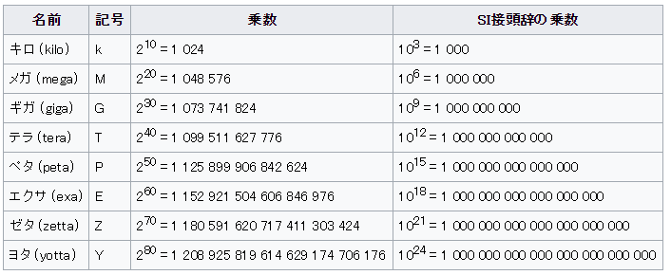
その他HDDに関する知識
【2進接頭辞】
単位に2の冪乗を乗じたものを表す単位を示す接頭辞
Notes:
発生した問題のため、最初のユニットは1981年10月まで出荷されなかった^{[2}

Slide 35
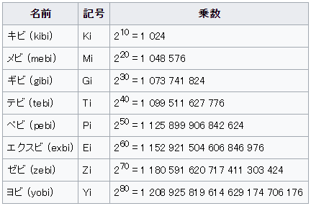
その他HDDに関する知識
【2進接頭辞】
単位に2の冪乗を乗じたものを表す単位を示す接頭辞
Notes:
発生した問題のため、最初のユニットは1981年10月まで出荷されなかった^{[2}

Slide 36
その他HDDに関する知識
【RAID】
Redundant Arrays of Inexpensive Disks
複数台のハードディスクを組み合わせることで仮想的な1台のハードディスクとして運用し冗長性を向上させる技術
【パーティション】
ハードディスクの記憶領域を論理的に分割すること、あるいは分割された個々の領域を指す

Slide 37
その他HDDに関する知識
【ファイルシステム】
コンピュータのリソースを操作するための、オペレーティングシステム (OS) が持つ機能の一つ。
【FAT（File Allocation Table）】
MS-DOSのファイルシステムにおけるディスク内のファイルの位置情報などを記録するための領域である

Slide 38
その他HDDに関する知識
【レイテンシ】
転送要求を出してから実際にデータが送られてくるまでに生じる、通信の遅延時間
【デフラグメンテーション】
コンピュータのファイルシステムにおけるフラグメンテーションを解消すること
【フラグメンテーション】
コンピュータ上のメモリの管理上の一単位が、そのままでは有効利用できない状態になること

Slide 39
その他HDDに関する知識
【スループット】
一般に単位時間当たりの処理能力のこと
【データ転送レート】
ビット速度、bit rateの単位
【インターフェイス】
コンピュータと周辺機器の接続部分を表す
【シリアルATA】
コンピュータにハードディスク、SSDや光学ドライブを接続する為のインタフェース規格である

Slide 40
その他HDDに関する知識
【SAS】
既存SCSIのパラレル転送の性能や拡張性の限界を超えた新たな規格
パラレル転送をシリアル転送にする

Slide 41
ご清聴ありがとうございました！
Notes:
発生した問題のため、最初のユニットは1981年10月まで出荷されなかった^{[2}

